Slide 1

Đạo đức 4
Chủ đề: Bảo vệ của công
Bài 8: Em bảo vệ của công

Slide 2



Hoạt động 2: Nghe câu chuyện và trả lời câu hỏi

Slide 3
THẢO LUẬN NHÓM 2
Việc làm của Hùng đã gây ra tác hại gì?
Hãy kể thêm các hành vi không biết bảo vệ của công trong trường học và đưa ra biện pháp để ngăn chặn hành vi đó.
Một số biện pháp giúp bảo vệ của công trong trường học

Slide 4


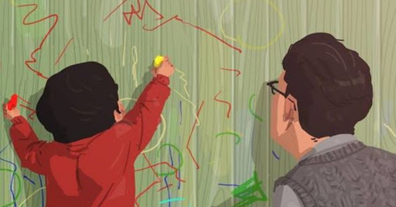
Câu a:
Việc làm của Hùng đã gây ra tác hại là:
Bức tường trắng tin của trường đã bị Hùng vẽ bẩn

Slide 5
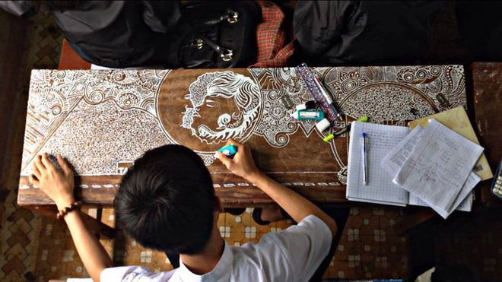
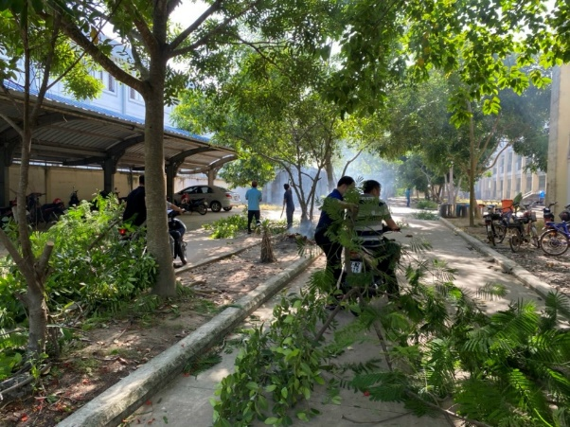
Câu b: Các hành vi không bảo vệ của công trong trường học như
Viết, vẽ lên bàn học, leo trèo lên bàn học
Phá hoại cây xanh trong khuôn viên nhà trường

Slide 6
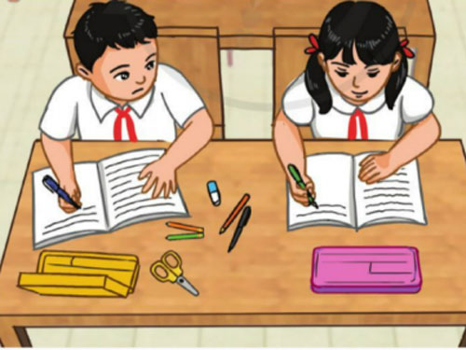
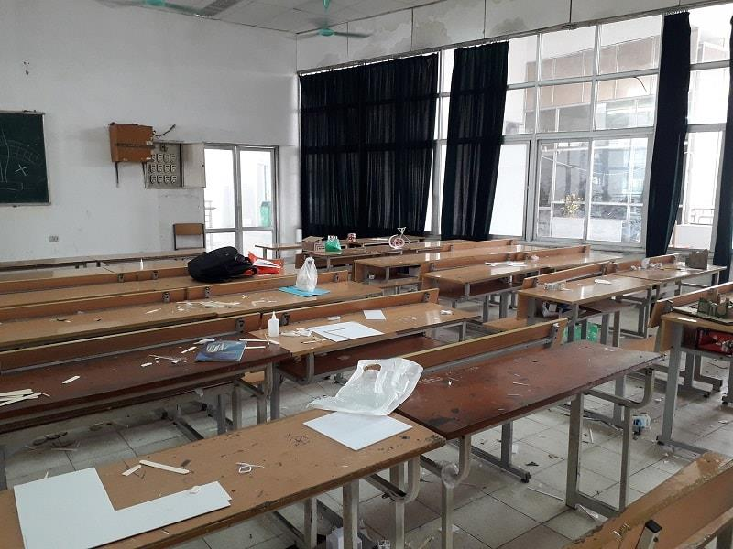
Không sắp xếp dụng cụ học tập đúng quy định
Xả rác bừa bãi

Slide 7

Tuân thủ, chấp hành các quy định của nhà trường về bảo vệ của công
Câu c: Một số biện pháp giúp bảo vệ của công trong trường học
Phát hiện và kịp thời trao đổi với Ban giám hiệu, giáo viên về các hành vi không bảo vệ của công
Tuyên truyền với các bạn cùng nhau bảo vệ của công trong nhà trường

